Slide 1
Дидактические игры на развитие эмоций младших дошкольников подготовили: воспитатели гр. «Росинка» Данилова И.П. Лаврентьева Г.С.

Slide 2
Дидактическая игра «Кубик эмоций»
Дидактическая игра способствует развитию коммуникативных навыков, эмоциональное развитие детей, развитие внимания и мышления.
Цель: продолжать знакомить детей с различными эмоциями человека;
учить видеть и определять, что обозначает определённая эмоция (грусть, радость, злость, удивление, спокойствие, обида и так далее);
развивать умение по эмоциям определять настроение других людей;
воспитывать дружеские взаимоотношения.

Slide 3
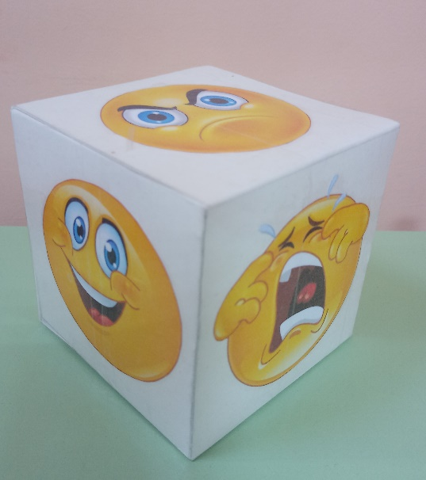
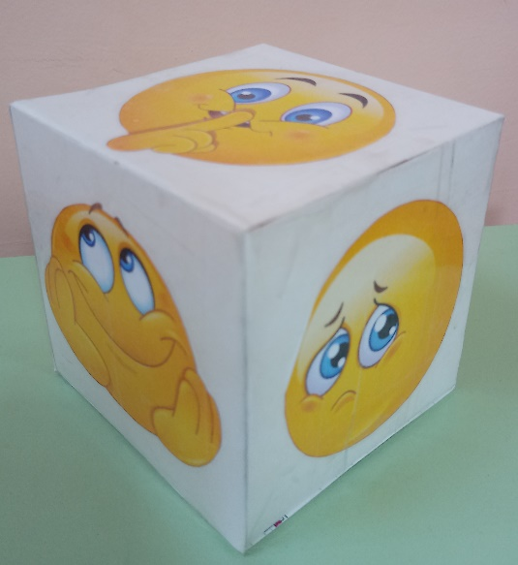
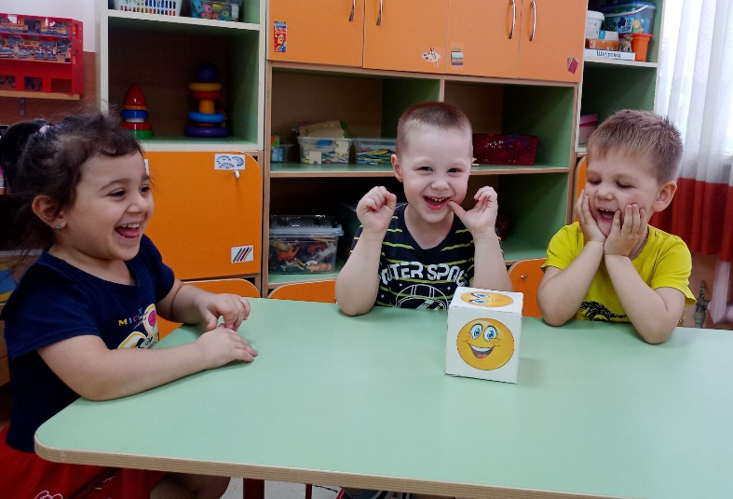
Материал для игры: кубик с изображением эмоций.
Ход игры: игроки по очереди бросают кубик и изображают эмоцию, которая им выпала. В ходе игры можно проговорить эмоцию, описать это чувство, поразмышлять, когда она может проявиться в жизненной ситуации.

Slide 4
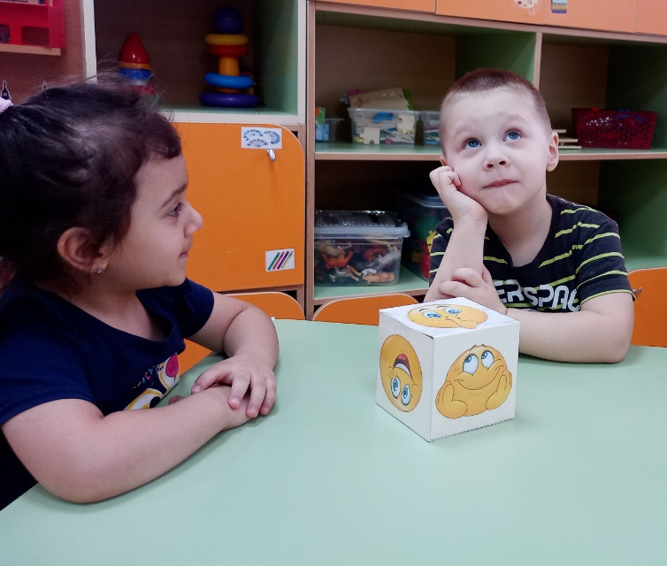
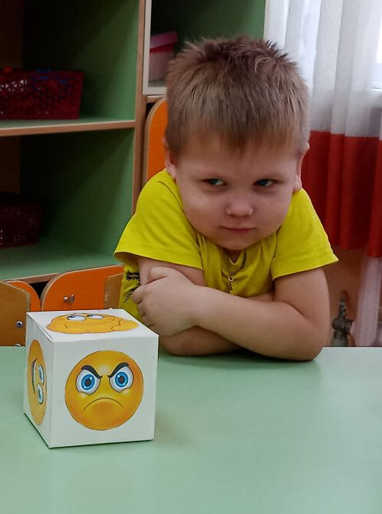
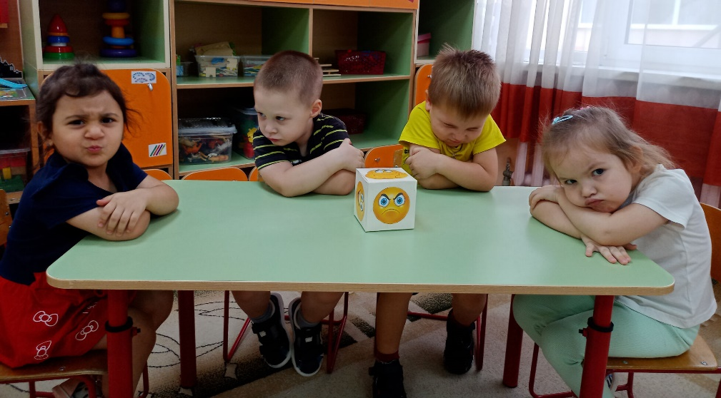

Slide 5
Дидактическая игра «Подбери эмоцию»
Дидактическая игра знакомит дошкольников с разными чувствами, выражением их через изменение мимики и интонации, язык жестов.
Цель: знакомство с разными человеческими чувствами;
обучение способности узнавать определенные положительные и отрицательные эмоции;
развитие способности по мимике, жестам, интонациям определять эмоциональное состояние человека;
улучшение концентрации внимания, пространственной ориентации;
развитие логического и творческого мышления, речевых навыков.

Slide 6
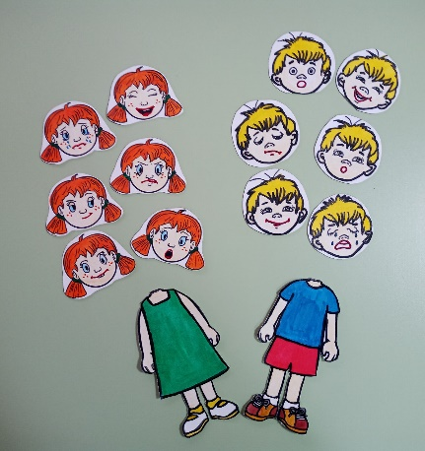
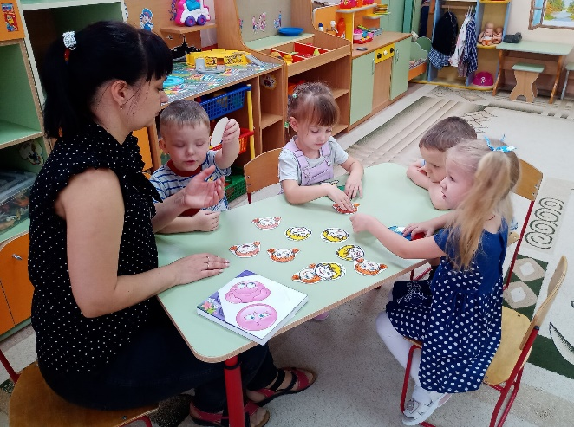
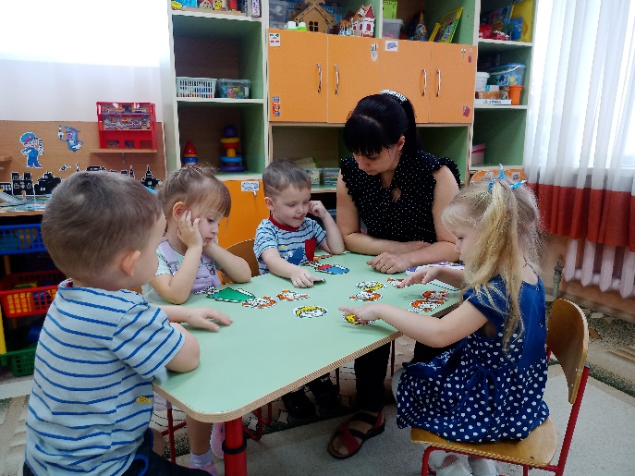
Материал для игры: силуэт мальчика и девочки, лица с изображением различных эмоций.
Ход игры: на столе лежат силуэты мальчика и девочки, отдельно в разброс лежат лица с эмоциями детей. Педагог озвучивает жизненную ситуацию, например, мальчик Саша пришёл в гости на день рождение к девочке Кате, а дети должны подобрать к этой ситуации нужную эмоцию и т.п.

Slide 7
Дидактическая игра «Циферблат эмоций»
Дидактическая игра знакомит дошкольников с разными
эмоциональными жизненными ситуациями
Цель: овладение навыками управления эмоциональной сферой;
развитие у детей способности понимать, осознавать свои и чужие эмоции, правильно их выражать, полноценно переживать;
учить подбирать нужную жизненную ситуацию к определённой эмоции.

Slide 8
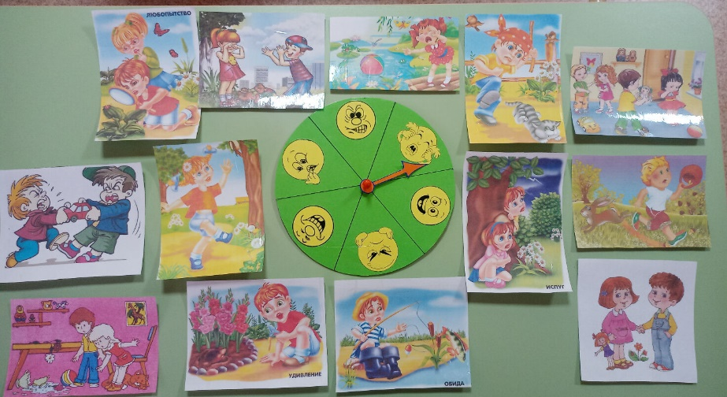
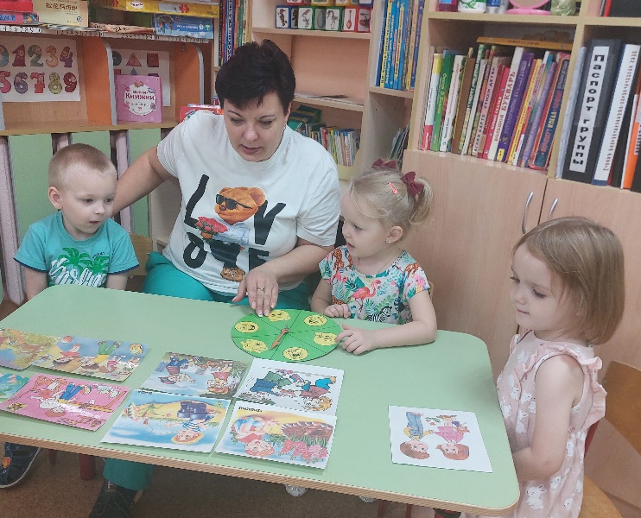
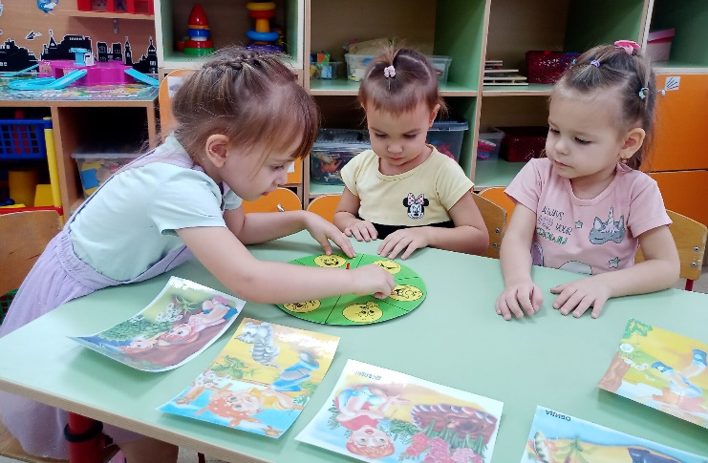
Материал для игры: циферблат с изображением эмоций, сюжетные картинки с различными жизненными эмоциональными ситуациями.
Ход игры: игроки по очереди крутят стрелку, затем находят сюжет к данной эмоции, во время игры можно проговорить каждую ситуацию.

Slide 9
С П А С И Б О з а В Н И М А Н И Е! Желаем творческих успехов!!!

